Slide 1
Reputación
Dr. Octavio Islas
Centro de Altos Estudios en Internet y Sociedad de la Información, Universidad de los Hemisferios
octavio.islas@uhemisferios.edu.ec
http://www.octavio.islas@wordpress.com

Slide 2

Las instituciones poseen dos tipos de activos: tangibles e intangibles.
Entre los primeros, de naturaleza material, se encuentran las fábricas, maquinaria, etc.
Entre los segundos destaca la reputación.

Slide 3
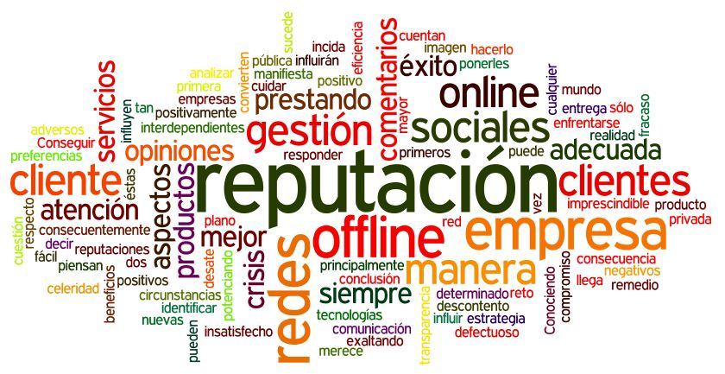
Ayer el valor de la empresa dependía de su capacidad de hacer (la exclusividad asociada con los recursos materiales).
Hoy el valor de la marca depende del saber hacer (gestión del conocimiento).

Slide 4

La reputación es el reconocimiento que los stakeholders (públicos fundamentales como clientes, empleados, accionistas, etc.) hacen de su comportamiento corporativo, a partir del grado de cumplimiento de sus compromisos.

Slide 5

La reputación de una empresa integra la dimensión funcional (comportamiento corporativo) y la social y ética (responsabilidad corporativa).
La imagen positiva es frágil y la reputación es consistente.
Es impensable establecer una reputación sin una imagen positiva. La imagen positiva es el principio de toda estrategia de reputación institucional.

Slide 6
La reputación de una empresa integra la dimensión funcional (comportamiento corporativo) y la social y ética (responsabilidad corporativa).
La imagen positiva es frágil y la reputación es consistente.

Slide 7

Es impensable establecer una reputación sin una imagen positiva.
La imagen positiva es el principio de toda estrategia de reputación institucional.

Slide 8

Charles Fombrun (Reputation Institute)
  La habilidad de una compañía para satisfacer las expectativas de sus stakeholders.
  La unión racional y emocional de una compañía y sus stakeholders.
  La imagen neta de una compañía para sus stakeholders.

Slide 9

Price Waterhouse Coopers
  Atractivo global de una corporación para sus stakeholders.

Slide 10

Grahame Dowling (Australian Graduate School of Management)
  Los valores atribuidos a una empresa (tales como autenticidad, honestidad, responsabilidad e integridad) resultantes de su imagen corporativa.

Slide 11
Imagen Corporativa |  | Reputación Corporativa
Carácter coyuntural y resultados efímeros |  | Carácter estructural y resultados duraderos
Proyecta la personalidad corporativa |  | Es el resultado del comportamiento corporativo
Difícil de objetivar |  | Verificable empíricamente
Se construye fuera de la organización |  | Se genera en el interior de la organización

Slide 12

Toda positiva reputación parte de tres premisas:
  Dimensión axiológica de la empresa.
  Comportamiento corporativo comprometido y explícito.
  Inteligente gestión de la reputación.

Slide 13
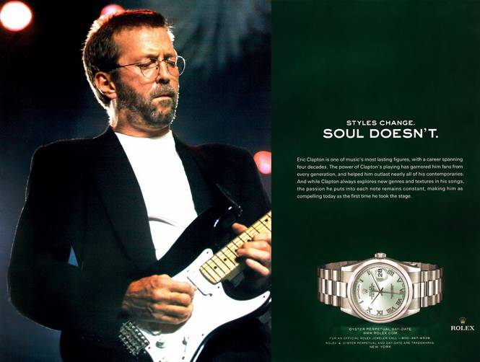
La dimensión axiológica de la reputación es fundamental e indispensable.

Slide 14

Sin valores no es posible emprender la arquitectura de una positiva reputación. Valores relacionados con la ética, con la orientación estratégica, con la ideología corporativa, la expresividad institucional o la imagen de marca.

Slide 15
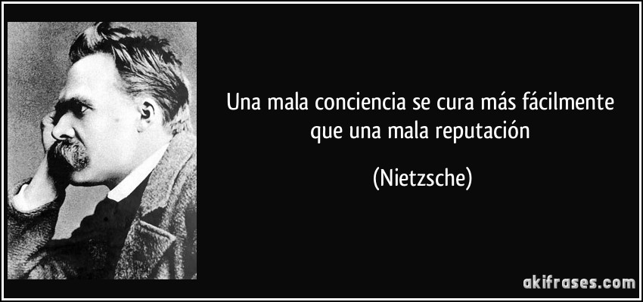
La reputación exige un comportamiento corporativo comprometido y explícito. Los compromisos deben establecerse con relación a cada público estratégico de la empresa, o al menos con los principales públicos-meta:
  Clientes.
  Empleados.
  Inversores.
  Sociedad.

Slide 16
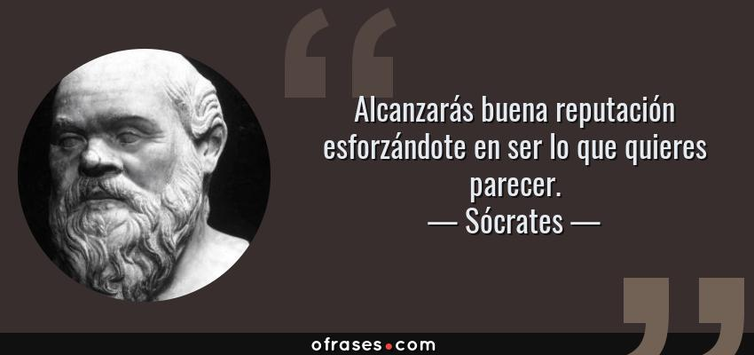
El siguiente paso es efectuar un balance del grado de cumplimiento de los compromisos de la empresa con cada uno de sus públicos-meta.

Slide 17

La proactividad supone hacer MUCHO más de lo que estamos obligados.

Slide 18

La gestión de la reputación suele confrontar la posición reactiva, que enfatiza la importancia de reducir riesgos innecesarios para el desarrollo de la reputación, frente a la posición proactiva, que confía afirmar el valor reputacional en cada acción comunicativa o proyecto institucional.

Slide 19

La comunicación de la reputación es básica, no tanto para la reputación, como para la creación de valor a través de esa reputación.

Slide 20

Las fuentes de valor de la reputación
Evidencias empíricas justifican que la reputación eleva el valor bursátil y atrae inversiones.
Mejora la oferta comercial.
Pauta de diferenciación.

Slide 21
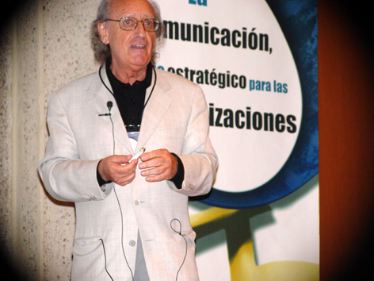
Atrae el talento de las organizaciones.
Cuanto mayor es el capital intelectual de una empresa, más se evidencia y refuerza el binomio reputación - talento.

Slide 22

Amortiza los efectos negativos de crisis empresariales
La reputación de una empresa la hace menos vulnerable a las turbulencias informativas que toda crisis provoca.
Constituye un auténtico escudo anticrisis porque supone una reserva de confianza con los stakeholders estratégicos de la empresa.

Slide 23

Representa un nuevo factor de liderazgo
El liderazgo reputacional es la atracción racional y emocional que hace que una empresa sea la opción preferida para trabajar, comprar, invertir y hasta compartir vecindad en un mismo territorio.

Slide 24

La evaluación de la reputación
Efectuar una auditoría es indispensable cuando se va a iniciar la gestión profesional de la reputación.
La evaluación periódica a través de monitores.

Slide 25
La evaluación de la reputación a través de monitores debe responder a dos preguntas:
¿Qué se evalúa?
¿Quién evalúa?

Slide 26
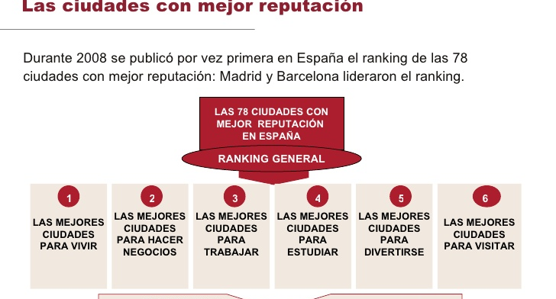

Slide 27
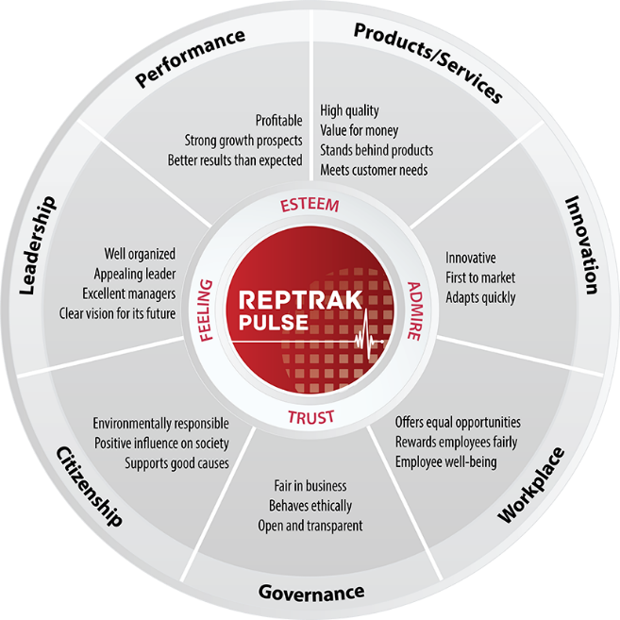
La rigurosa evaluación de la reputación supone:
  Contraste a través de fuentes secundarias.
  Evaluación complementaria de especialistas.
  Entrevistas con directivos.

Slide 28

¿Quiénes deben evaluar?
La perspectiva de los ciudadanos es la de la imagen corporativa. Son escasos los monitores que basan la evaluación reputacional en la opinión de ciudadanos.
Incluso una evaluación directiva resulta insuficiente y es aconsejable contar con una evaluación complementaria de especialistas.

Slide 29

La valoración de los especialistas representa una valoración complementaria, no la principal.

Slide 30

Cabría valorar complementariamente opiniones de:
  Analistas de inversión para las variables económico financieras.
  Asociaciones de consumidores para las relativas a la calidad de la oferta comercial.
  ONG´s para las variables de RSC y medioambientales.
  Sindicatos para evaluar la calidad laboral.
  Jubilados.

Slide 31

Existen diferentes consultoras de reputación y monitores. Cada monitor implica una metodología diferente y distintas variables para sus respectivas mediciones.

Slide 32
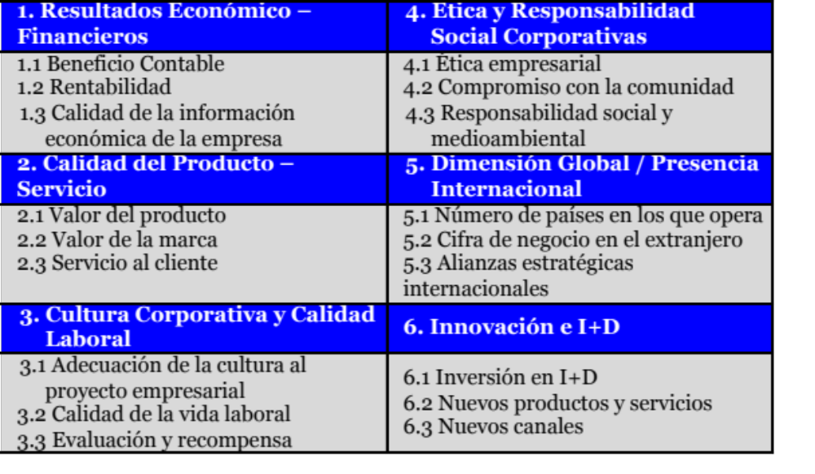
Monitor español de reputación corporativa (MERCO)

Slide 33
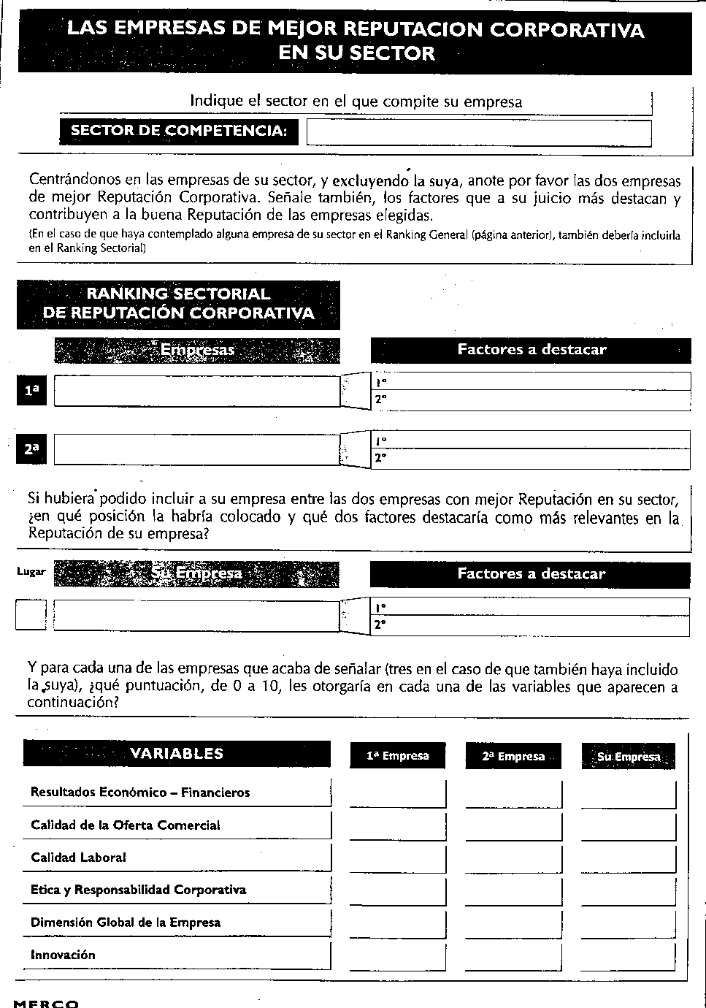

Slide 34
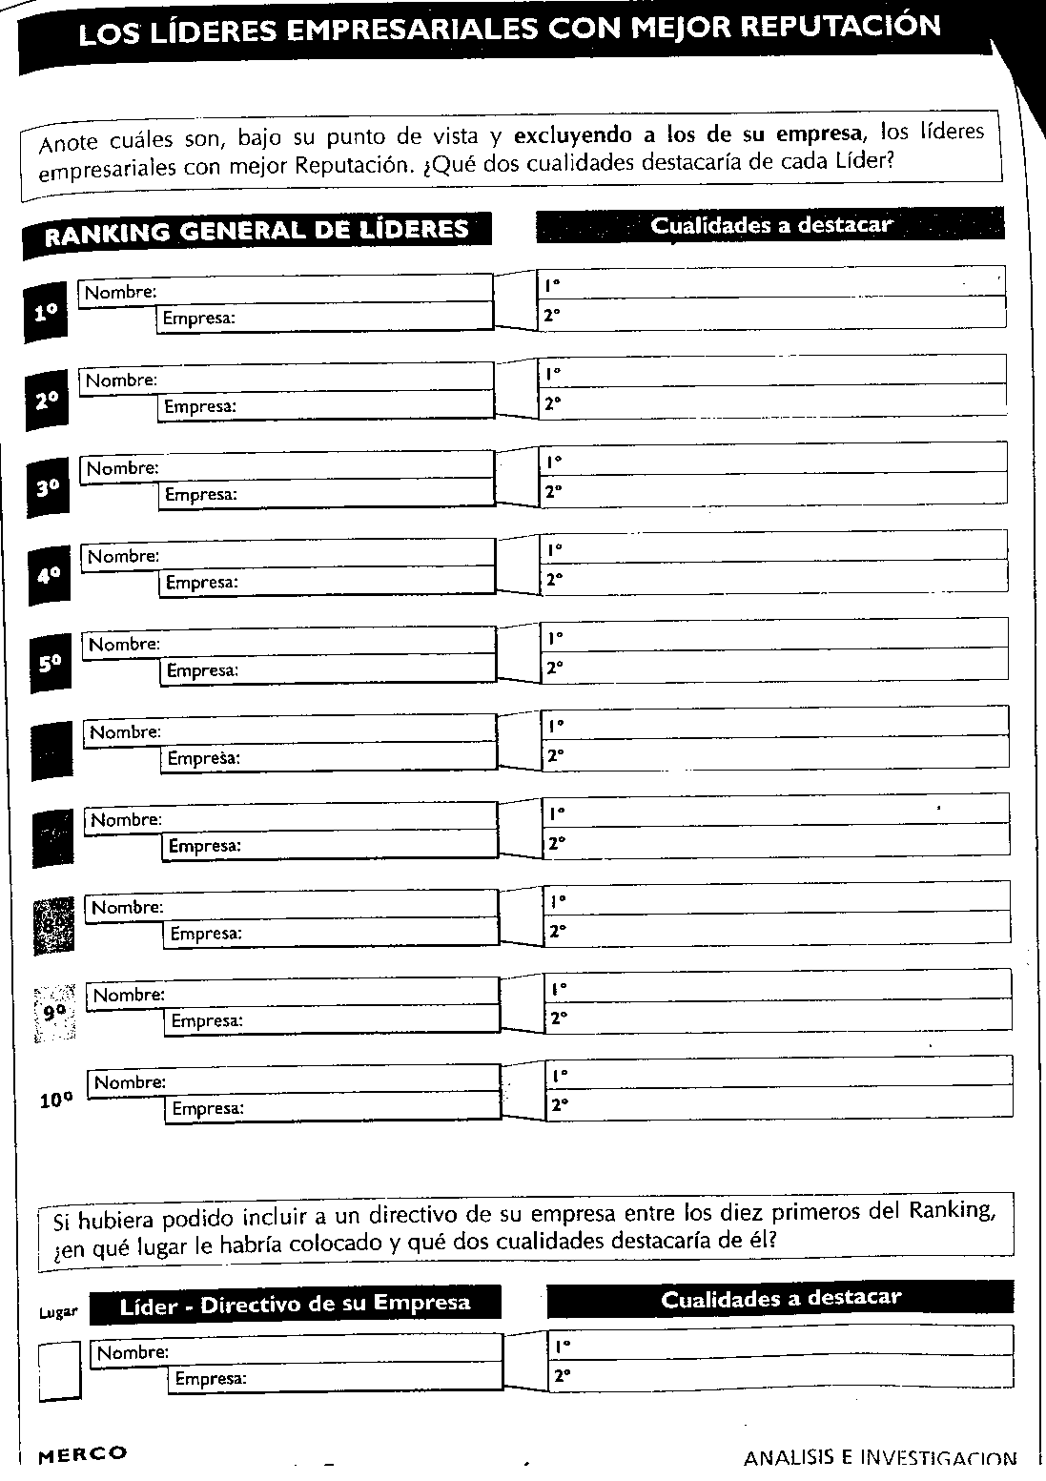

Slide 35
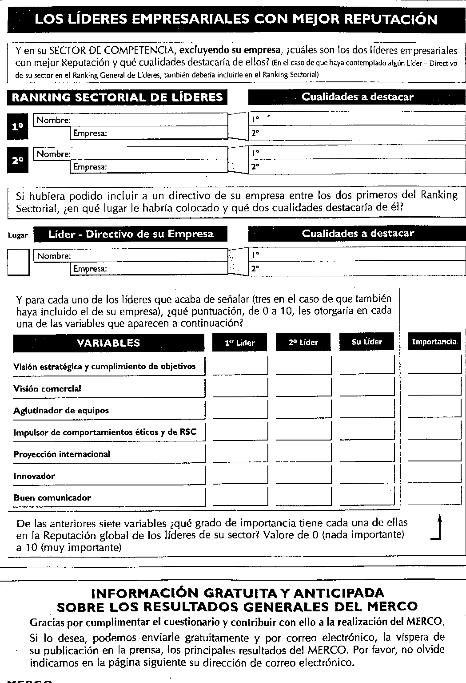

Slide 36
Metodología
Primera evaluación: Encuesta a los principales directivos españoles sobre las empresas con mejor reputación.
  12,000 directivos de empresas con facturación mayor a 50M€.
  Una vez tabuladas las respuestas obtenidas, se elabora un ranking provisional de 50 empresas con mejor reputación, el cual no se hace público.

Slide 37
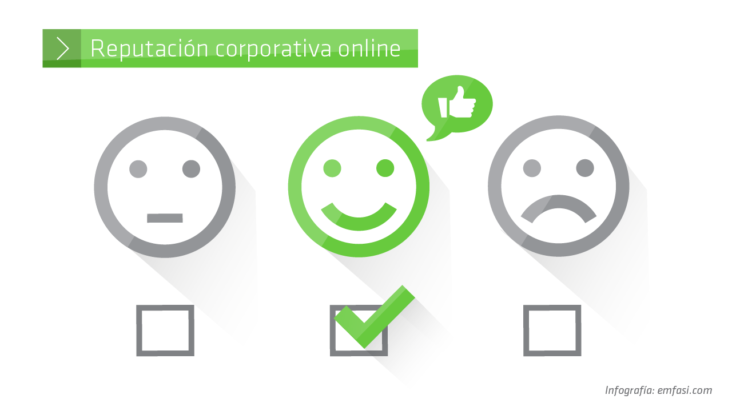
Segunda evaluación: Evaluación de las 50 empresas con mejor reputación por cuatro grupos de expertos:
  Analistas financieros (comportamiento económico financiero)
  ONG’s (responsabilidad social corporativa).
  Sindicatos (calidad laboral).
  Asociaciones de consumidores (calidad de oferta comercial).

Slide 38
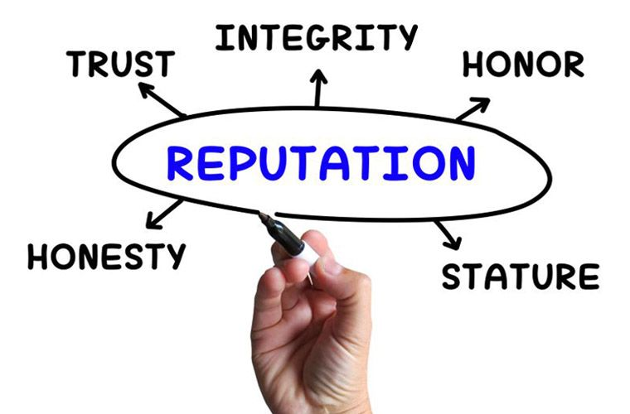
Tercera evaluación: Evaluación directa a cargo de técnicos del Instituto mediante un cuestionario de méritos.

Slide 39

The World’s Most Admired Companies
  Fortune/Hay Group, desde 1983
  ¿Cómo lo mide? Encuesta a 10,000 ejecutivos de 345 compañías en el mundo.

Slide 40
    Calidad de la gestión.
    Calidad de producto / servicio.
    Innovación.
    Solidez financiera.
    Buen uso activos corporativos.
    Inversiones a largo plazo.
    Habilidad para atraer gente con talento.
    Responsabilidad social y medioambiental.
    Perspectiva de negocio global.
Variables

Slide 41

Reputation Quotient
  Autor: Charles Fombrun, New York University's Stern School of Business / Harris Interactive

Slide 42

  Desde 1999 se publica el ranking en Estados Unidos.
    Atractivo emocional.
    Productos y servicios.
    Visión y liderazgo.
    Ambiente en el trabajo.
    Responsabilidad social y medioambiental.
    Comportamiento financiero.
  ¿Cómo lo mide? Encuesta online y encuesta telefónica a población general.

Slide 43
World’s Most Respected Companies
  Pricewaterhouse Coopers
  Desde 1999
  ¿Qué mide? La reputación de las empresas europeas, a través de las siguientes variables:
    Respeto global.
    Respeto sectorial.
    Creación valor p/consumidor.
    Creación valor p/ accionistas.
    Uso eficaz de los recursos medioambientales.
  ¿Cómo lo mide? Encuesta postal a directivos.

Slide 44
  Satisfacción demandas sociales
    Calidad del producto o servicio.
    Buen comportamiento financiero.
    Preservación medioambiental.
  Capacidades y buena gestión
    Satisfacción de las necesidades de los stakeholders.
    Competencias.
    Aptitudes.
  Comportamiento ético
    Confianza contractual.
    Confianza en las aptitudes.
    Integridad.
    Credibilidad.
    Calidad de la oferta comercial.
Variables

Slide 45

La visión reputacional debe identificar:
  Los valores de reputación de la empresa.
  Los stakeholders estratégicos.
  3. Las variables de reputación a gestionar.

Slide 46
“Una empresa multinacional, líder en el sector, que concibe su actividad como un multiservicio orientado a mejorar la calidad de vida de sus clientes, mediante la proyección de una cultura corporativa humanista, basada en los principios de solvencia, seriedad, veracidad, cohesión, austeridad e independencia”.
Visión reputacional

Slide 47

Diagnóstico de la reputación
Establecida la meta aspiracional de la reputación de la compañía la siguiente etapa debe establecer cuál es la reputación actual.

Slide 48
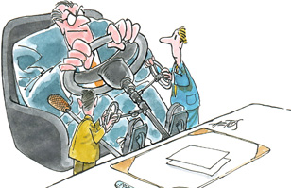
Plan director de reputación
Constituye la estrategia para eliminar la distancia entre la reputación actual y la exigida por la visión reputacional:
  Programas de mejora de la reputación.
  Estrategia de comunicación de la reputación.

Slide 49
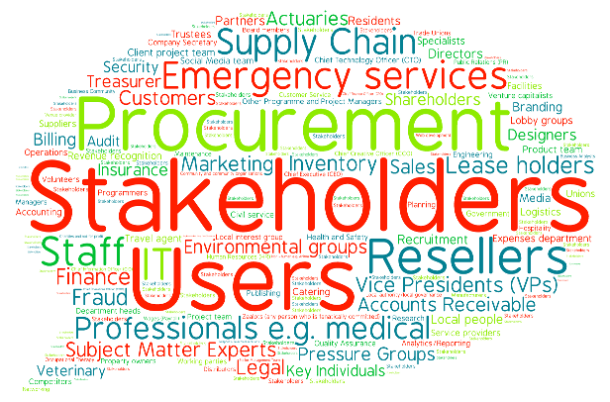
Independientemente de las acciones de comunicación dirigidas a los stakeholders, la comunicación de la reputación exige acciones comunicativas congruentes hacia algunos destinatarios fijos:
  Organismos de certificación y calificación.
  Medios de comunicación.
  Monitores de reputación y RS.

Slide 50
La reputación de marca
Es la identificación racional y emocional de un consumidor con una marca cuando reconoce en ésta valores que le proporcionan una experiencia positiva.
Valores funcionales
Valores sociales
Reputación de marca
Valores emocionales

Slide 51
Índice de reputación de marca (IRMA)
Es una metodología de evaluación de la reputación de las marcas.
    Evalúa las marcas sectorialmente.
    El público informante son consumidores.
    Las variables de análisis son de tres tipos: funcionales, sociales y emocionales.
    Existen 6 variables primeras que se utilizan para todos los sectores y 12 secundarias específicas de cada uno de ellos
    La técnica de investigación es la encuesta telefónica a 1,500 consumidores.

Slide 52
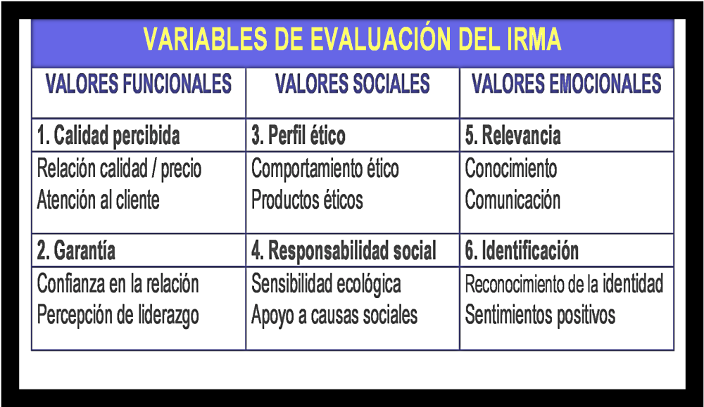

Slide 53
